Slide 1
国安数据 运营产品人员账号管理说明手册
汇报部门：数据开发中心
2018年12月5日

Slide 2
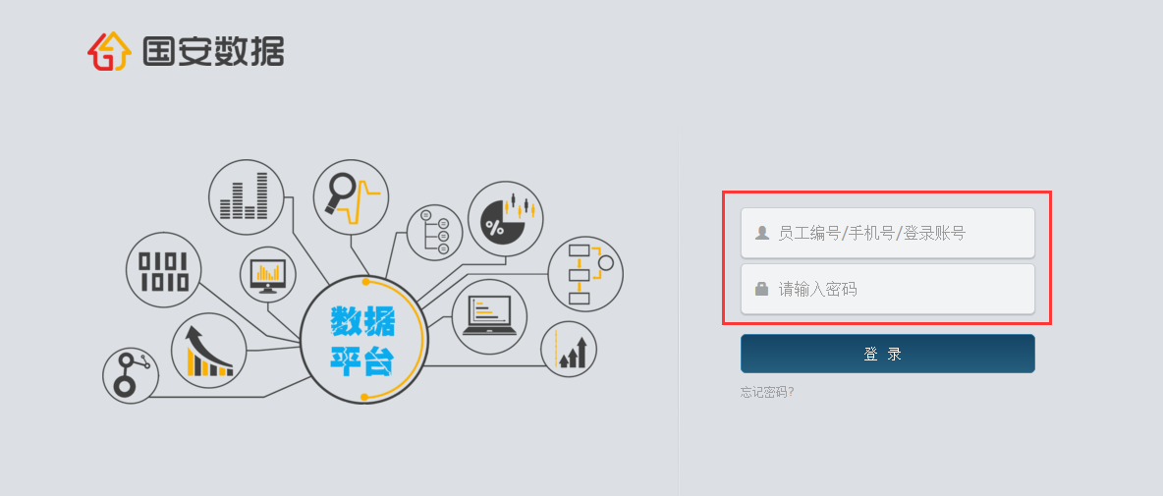
线上事业群人员账号开通
总部-运营管理部管理员角色账号登陆

Slide 3
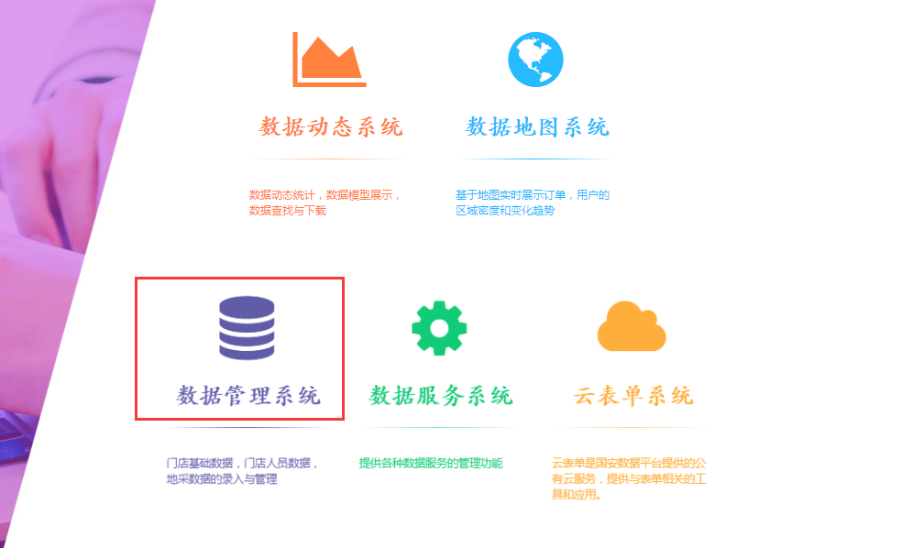
线上事业群人员账号开通

Slide 4
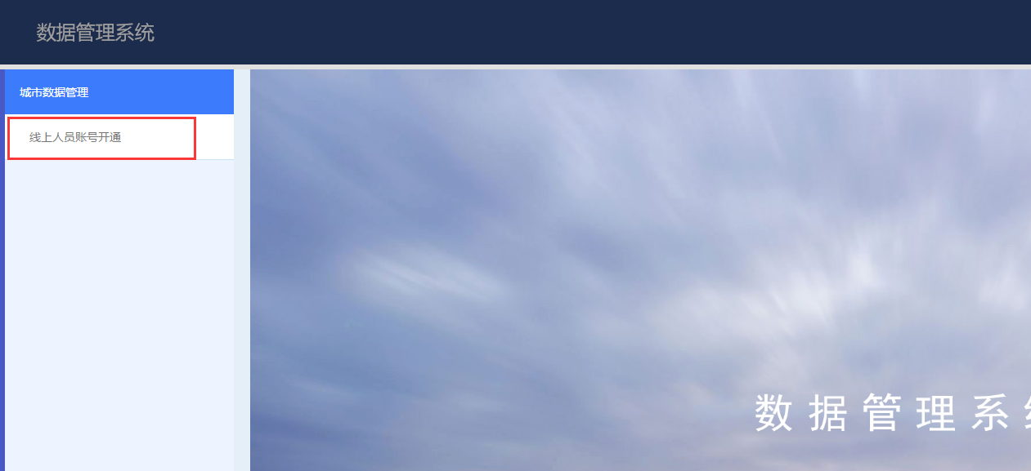
线上事业群人员账号开通

Slide 5
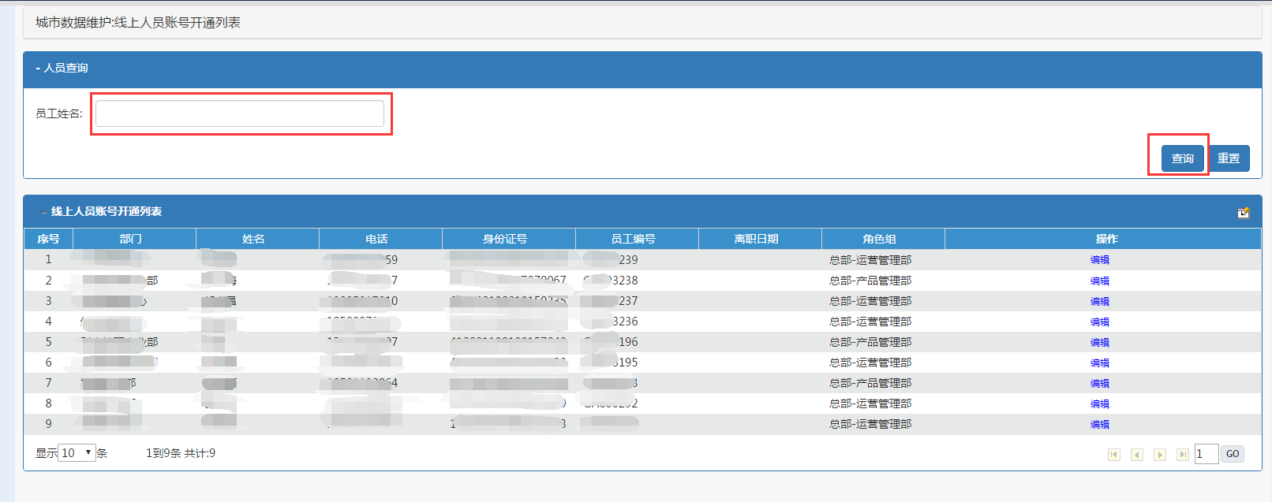
线上事业群人员账号开通
查询需要开通账号的人员名字
列表中展示的是已开通账号的人员信息

Slide 6
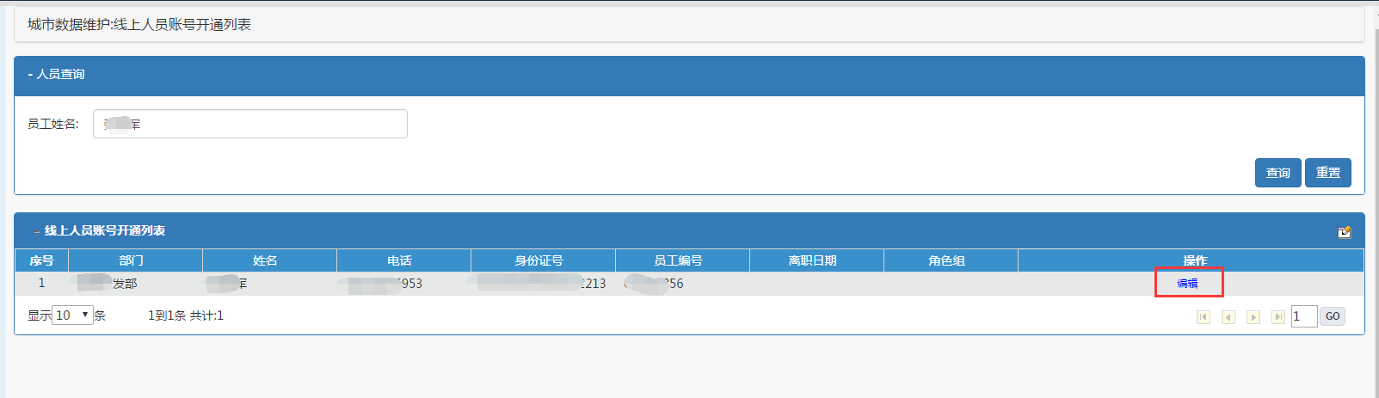
线上事业群人员账号开通
查询后点击编辑

Slide 7
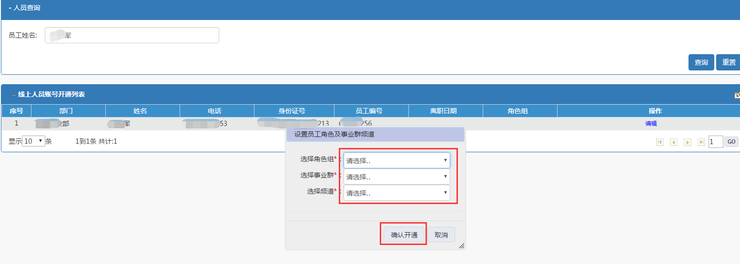
线上事业群人员账号开通
选择好以后，点击确认开通

Slide 8
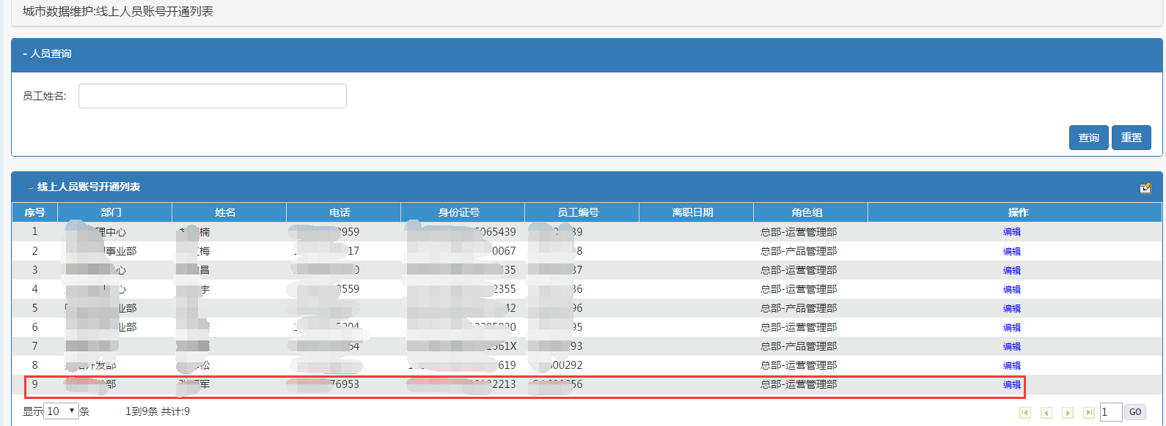
线上事业群人员账号开通
开通好以后，该人员信息会出现在列表里

Slide 9
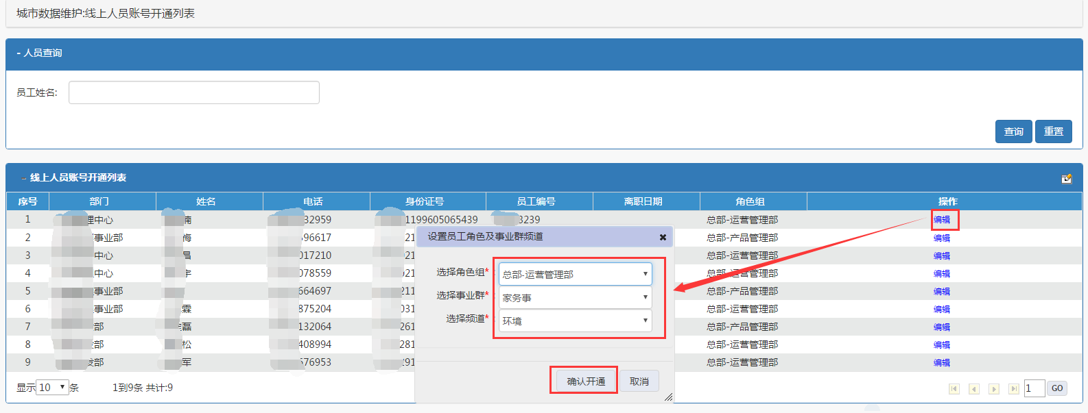
线上事业群人员账号开通
点击编辑，可对已开通账号人员权限进行重新分配

Slide 10
谢 谢

